Slide 1
The Evolved Transformer
David R. So 1 Chen Liang 1 Quoc V. Le 1
전 창 욱

Slide 2
RNN 2013
Sutskever 외 2014 ;. Bahdanau 등, 2015
Transformer 2018
Google의 두뇌에 대한 최신 연구는 더 나은 성능을 달성하기 위해 신경 구조 검색을 통해 더 나은 트랜스포머를 찾는 것을 제안 되었고 (WMT 2014 영국과 독일, WMT 2014 영국과 프랑스, ​​WMT 2014 영국 체코 억 단어 언어 모델 참조 (LM1B가)) 네 개의 언어를 통해 Transformer보다 더 좋은 모델이 나왔다. 2019
Notes:
빠르며 훈련이 더 쉽다는 것입니다.
훈련에 필요한 계산량이 적어지고 최신 기계 학습 하드웨어에 훨씬 더 적합하여 교육을 최대 속도로 가속화 할 수 있습니다

Slide 3
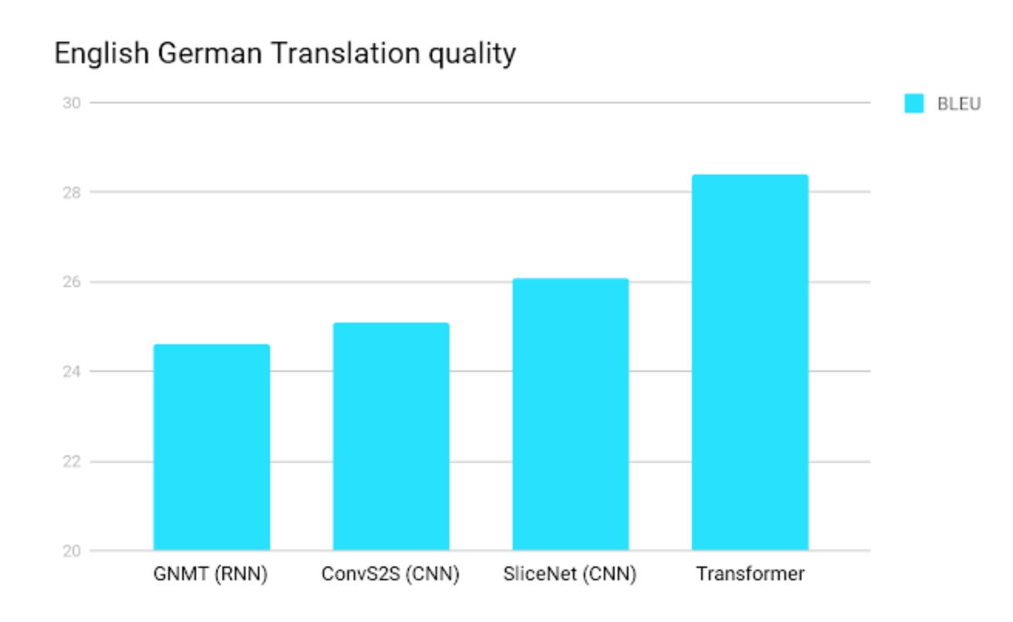

Slide 4
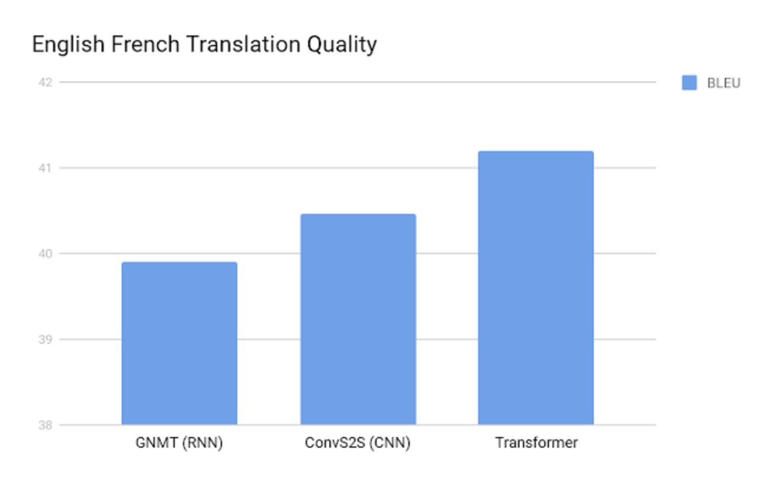

Slide 5
인간이 설계 한 모델
The Evolved Transformer 에서 Transformer를 개선
최초의 신경 구조 검색 (NAS)은 알고리즘을 선 보임
더 나은 버전을 얻을 수 있도록 검색 프로세스 속도를 높이기 위해 새로운 방법으로 진화를 기반으로 하는 알고리즘을 사용
Notes:
Google 두뇌 는 새로운 종이 The Evolved Transformer 에서 Transformer를 개선하기위한 최초의 NAS를 선보였습니다. Transformer는 많은 자연 언어 처리 작업을위한 가장 보편적 인 네트워크 아키텍처 중 하나입니다. 이 논문은 구조 변압기 생산의 변화가 더 나은 버전을 얻을 수 있도록 검색 프로세스 속도를 높이기 위해 새로운 방법으로 진화를 기반으로하는 알고리즘을 사용 - 변압기 (진화 변압기, ET)의 버전을 진화. 새로운 네트워크 구조는 특히 모바일에 적합한 소형 모델에 비해 원래의 트랜스포머보다 뛰어나며 필요한 교육 시간을 단축시킵니다. 이 논문에서 "NAS를 사용하여 인간 디자인 모델을 발전시키는"개념은 다른 많은 분야의 연구원들이 네트워크 구조를 개선하는 데 도움이 될 수 있습니다.
신경 구조 검색 (NAS)은 알고리즘을 사용하여 신경망의 새로운 디자인을 검색하는 프로세스입니다. 연구원은 수년에 걸쳐 정교한 아키텍처를 개발했지만, 가장 효율적인 아키텍처를 찾는 기능은 제한적이며 최근에는 NAS가 인간이 설계 한 모델보다 우수한 성능을 발휘할 수있게되었습니다.
구글 브레인 (Google Brain) 의 새로운 논문 은 많은 자연 언어 처리 (Natural Language Processing) 작업을위한 선도적 인 아키텍처 중 하나 인 트랜스포머 (Transformer)를 개선 한 최초의 NAS를 제시합니다.
이 논문은 진화 기반 알고리즘을 사용하여 검색 프로세스의 속도를 높이고 더 나은 것을 발견하기 위해 Transformer 아키텍처를 변형시키는 새로운 접근 방식을 사용합니다. - 진화 된 변압기 (ET). 새로운 아키텍처는 특히 모바일 친화적 인 소형 모델을 비교할 때 원래의 Transformer보다 성능이 뛰어나며 교육 시간도 적습니다. 이 논문에 제시된 개념, 예를 들어 인간이 설계 한 모델을 진화시키는 NAS의 사용은 연구자가 다른 많은 분야에서 아키텍처를 개선 할 수 있도록 지원합니다.

Slide 6
배경
2017 년에 처음 제안 된 트랜스포머 는 전체 텍스트 입력을 동시에 처리하여 단어 간의 문맥 적 관계를 학습하는 Attention 메커니즘을 도입
목표는 주어진 검색 공간에서 최상의 네트워크 구조
검색 공간은 레이어의 수, 매개 변수의 수 등과 같은 모델의 제약 매개 변수를 정의
알려진 검색 알고리즘은 진화 알고리즘에 기반한 토너먼트 선택 알고리즘으로 가장 적합한 네트워크 구조가 생존하고 변이를 일으키고 가장 약한 구조는 제거됩니다
알고리즘의 장점은 간단하고 효과적이라는 것입니다
Notes:
2017 년에 처음 제안 된 트랜스포머 는 전체 텍스트 입력을 동시에 처리하여 단어 간의 문맥 적 관계를 학습하는 주의 메커니즘을 도입했습니다.
Transformer의 구조는 연구자가 수동으로 설계했지만 검색 알고리즘을 사용하여 네트워크 구조를 얻는 또 다른 옵션이 있습니다. 그들의 목표는 주어진 검색 공간에서 최상의 네트워크 구조를 찾는 것입니다. 검색 공간은 레이어의 수, 매개 변수의 수 등과 같은 모델의 제약 매개 변수를 정의합니다. 알려진 검색 알고리즘은 진화 알고리즘에 기반한 토너먼트 선택 알고리즘으로 가장 적합한 네트워크 구조가 생존하고 변이를 일으키고 가장 약한 구조는 제거됩니다. 이 알고리즘의 장점은 간단하고 효과적이라는 것입니다. 이 논문은 Real 등이 제안한 버전을 기반 으로합니다. (부록 A의 의사 코드 참조).
1 세대 모델은 검색 공간에서 임의로 샘플링하거나 알려진 모델을 시드로 사용하여 초기화됩니다.
주어진 작업으로 이러한 모델을 훈련시키고 무작위로 샘플을 작성하여 하위 집단을 만듭니다.
최고의 성능을 발휘하는 모델과 무관하게 레이어의 교체 또는 두 레이어 간의 연결 변경과 같이 구조의 작은 부분을 무작위로 변경합니다.
돌연변이 모델 (서브 모델)은 모집단에 추가되는 반면, 모집단의 가장 약한 모델은 전체 모집단에서 제거됩니다.

Slide 7
세대 모델은 검색 공간에서 임의로 샘플링하거나 알려진 모델을 seed로 사용하여 초기화
주어진 작업으로 이러한 모델을 훈련시키고 무작위로 샘플을 작성하여 하위 집단을 만듦
최고의 성능을 발휘하는 모델과 무관하게 레이어의 교체 또는 두 레이어 간의 연결 변경과 같이 구조의 작은 부분을 무작위로 변경
Mutated Model (Sub Model)은 모집단에 추가되는 반면, 모집단의 가장 약한 모델은 전체 모집단에서 제거

Slide 8
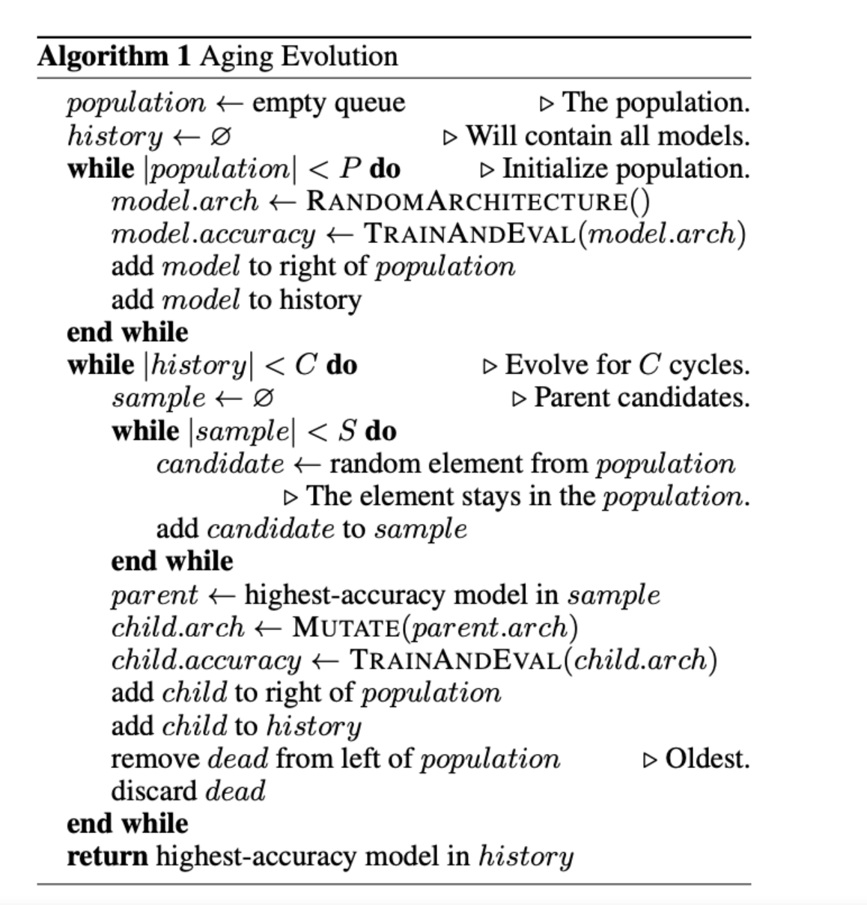
Notes:
RandomArchitecture ( 생성)
Mutate(변이)
Discard(포기)
Evolution(진화)
Population(인구)
부록 A - 토너먼트 선택 알고리즘
이 논문에서는 Real et al .이 제안한 토너먼트 선택 알고리즘을 사용하지만 인구에서 가장 오래된 모델을 삭제하는 에이징 프로세스는 사용하지 않습니다.

Slide 9
NAS
강화 학습 기반 Barret Zoph, Quoc V. Le의 “Neural Architecture Search with reinforcement learning”(2017) 논문
architecture를 결정하는 요소
예를 들면 각 convolutional layer의 filter size, stride
validation accuracy를 reward 적용
architecture를 타겟 데이터셋으로 처음부터 끝까지 학습을 시킨 뒤 성능을 측정하는 이 모든 과정이, 강화학습 모델에게는 학습을 진행하기 위한 하나의 episode에 해당
CIFAR-10에 대해 최적의 모델을 찾기까지 800대의 최상급 GPU 를 사용하여 거의 한달
ResNet보다는 좋은 성능을 보이고, DenseNet과는 거의 유사한 성능
Notes:
강화학습 기반으로 최적의 architecture를 찾는 연구는 Barret Zoph, Quoc V. Le의 “Neural Architecture Search with reinforcement learning”(2017) 논문
architecture를 결정하는 요소들, 예를 들면 각 convolutional layer의 filter size, stride 등의 값을 예측하는 RNN Controller와, 이 RNN Controller가 출력한 값들로 구성한 모델을 학습시켜 얻은 validation accuracy를 reward로 하여 RNN controller를 학습시키는 강화학습 모델로 구성
RNN controller가 출력한 값을 토대로 생성한 architecture를 타겟 데이터셋으로 처음부터 끝까지 학습을 시킨 뒤 성능을 측정하는 이 모든 과정이, 강화학습 모델에게는 학습을 진행하기 위한 하나의 episode에 해당합니다. 일반적으로 전체 데이터셋을 이용하여 학습을 시킨 뒤, 성능을 측정하는 과정엔 경우에 따라 다르겠지만 적지 않은 시간이 소모됩니다. 이러한 긴 과정이 강화학습 입장에서는 단 하나의 episode에 해당하니 강화학습을 통해 성능을 높이기 위해선 굉장히 많은 학습을 반복해야 함을 의미합니다.
실제로 익히 알려진 데이터셋인 CIFAR-10에 대해 최적의 모델을 찾기까지 800대의 최상급 GPU 를 사용하여 거의 한달 이 걸렸다고 합니다. 이렇게 해서 찾은 모델은 ResNet보다는 좋은 성능을 보이고, DenseNet과는 거의 유사한 성능을 보이는 것을 확인할 수 있었습니다. 하지만 CIFAR-10 데이터셋은 앞선 포스팅에서도 다뤘듯이, 이미지의 크기가 32x32로 작은 편이며 전체 학습 이미지의 개수도 5만장밖에 되지 않습니다. 만약 ImageNet과 같이 이미지의 크기도 크고, 학습 이미지의 개수도 훨씬 많은 경우에는 최적의 모델을 찾기까지 굉장히 많은 시간이 소모될 것입니다. 이러한 치명적인 한계가 존재하지만, 강화학습을 기반으로 사람이 design한 모델에 버금가는 모델을 찾을 수 있음을 보인 것 자체로 큰 의미를 가질 수 있다고 생각합니다.

Slide 10
NASNet
NAS와 다르게 image classification 을 위한 CNN 구조 탐색으로 범위를 한정 지어서 논문을 작성
결론 CIFAR-10에서 찾은 최적의 모델의 정보를 활용하여 ImageNet 데이터에 대해 적용
사람이 design한 기존 모델 보다 State-of-the art 모델 완성
NAS
800 GPU, 28 days (NVIDIA K40 GPU)
NASNet
500 GPU, 4days (NVIDIA P100s GPU)
우선 두 방식의 가장 큰 차이점은 Search space의 변화
여기서 말하는 탐색 공간이란 Network 구조를 구성하는 요소를 어떻게 정의하여 탐색하는지를 의미
Notes:
Transferable한 Architecture Search 방법론을 제안하게 됩니다. 선행 연구인 NAS와 다르게 image classification 을 위한 CNN 구조 탐색으로 범위를 한정 지어서 논문을 작성하였습니다. 결론을 먼저 말씀드리면 본 논문은 CIFAR-10에서 찾은 최적의 모델의 정보를 활용하여 ImageNet 데이터에 대해 적용하였을 때 사람이 design한 기존 State-of-the art 모델에 버금가는 성능을 보일 수 있음을 보여주고 있습니다. 또한 선행 연구인 NAS보다 학습에 소요되는 시간이 단축되었습니다. 물론 단축된 시간도 굉장히 긴 편입니다.
NAS
800 GPU, 28 days (NVIDIA K40 GPU)
NASNet
500 GPU, 4days (NVIDIA P100s GPU)
우선 두 방식의 가장 큰 차이점은 Search space의 변화입니다. Search space, 즉 탐색 공간의 차이로 인해 많은 것을 얻을 수 있었습니다. 여기서 말하는 탐색 공간이란 Network 구조를 구성하는 요소를 어떻게 정의하여 탐색하는지를 의미합니다.
기존 방법론(NAS)의 경우 network를 구성하는 각 layer 하나 하나를 RNN controller를 통해 탐색합니다. 이 경우 좀 더 network를 구체적으로 정의할 수 있지만 그만큼 탐색 공간이 커지는 장단점이 있습니다. 실제로 CIFAR-10에 대해 NAS를 적용하여 얻은 network를 보면 규칙성을 찾기 힘들 정도로 거의 매 layer마다 다른 모양의 convolution filter를 사용하는 것을 알 수 있습니다. 반면 소개드릴 방법론은 Search space를 좁혀서 network 구조를 탐색하는 방법을 제안합니다.

Slide 11
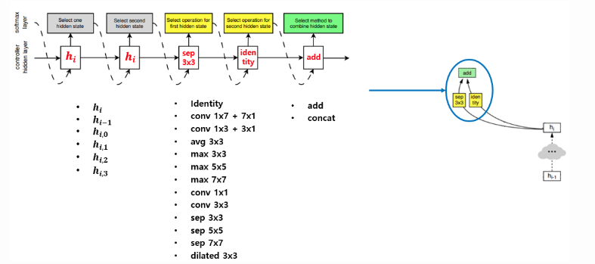
NASNet
기존 방법론(NAS)의 경우 network를 구성하는 각 layer 하나 하나를 RNN controller를 통해 탐색
network를 구체적으로 정의할 수 있지만 그만큼 탐색 공간이 커지는 장단점
network를 보면 규칙성을 찾기 힘들 정도로 거의 매 layer마다 다른 모양의 convolution filter를 사용
Notes:
Transferable한 Architecture Search 방법론을 제안하게 됩니다. 선행 연구인 NAS와 다르게 image classification 을 위한 CNN 구조 탐색으로 범위를 한정 지어서 논문을 작성하였습니다. 결론을 먼저 말씀드리면 본 논문은 CIFAR-10에서 찾은 최적의 모델의 정보를 활용하여 ImageNet 데이터에 대해 적용하였을 때 사람이 design한 기존 State-of-the art 모델에 버금가는 성능을 보일 수 있음을 보여주고 있습니다. 또한 선행 연구인 NAS보다 학습에 소요되는 시간이 단축되었습니다. 물론 단축된 시간도 굉장히 긴 편입니다.
NAS
800 GPU, 28 days (NVIDIA K40 GPU)
NASNet
500 GPU, 4days (NVIDIA P100s GPU)
우선 두 방식의 가장 큰 차이점은 Search space의 변화입니다. Search space, 즉 탐색 공간의 차이로 인해 많은 것을 얻을 수 있었습니다. 여기서 말하는 탐색 공간이란 Network 구조를 구성하는 요소를 어떻게 정의하여 탐색하는지를 의미합니다.
기존 방법론(NAS)의 경우 network를 구성하는 각 layer 하나 하나를 RNN controller를 통해 탐색합니다. 이 경우 좀 더 network를 구체적으로 정의할 수 있지만 그만큼 탐색 공간이 커지는 장단점이 있습니다. 실제로 CIFAR-10에 대해 NAS를 적용하여 얻은 network를 보면 규칙성을 찾기 힘들 정도로 거의 매 layer마다 다른 모양의 convolution filter를 사용하는 것을 알 수 있습니다. 반면 소개드릴 방법론은 Search space를 좁혀서 network 구조를 탐색하는 방법을 제안합니다.

Slide 12
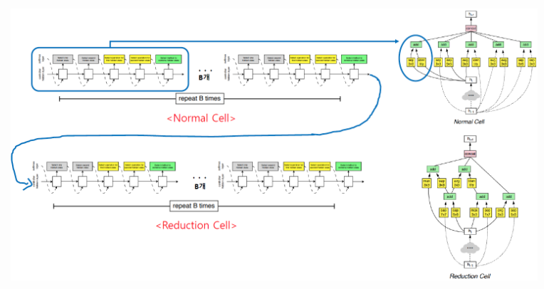
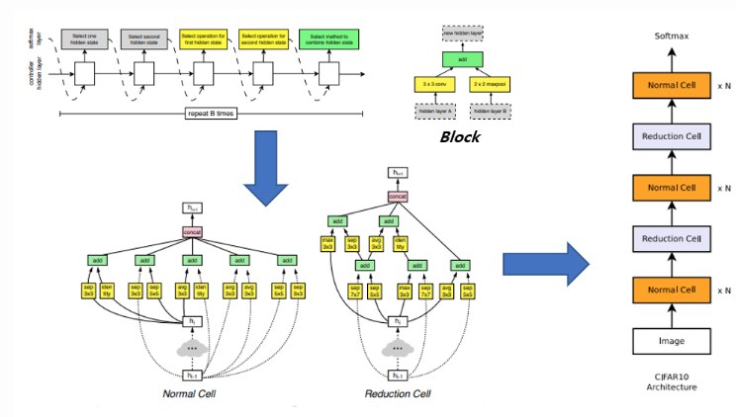
NASNet
Convolution Cell은 Normal Cell, Reduction Cell총 두 가지의 Cell이 존재합니다.
Normal Cell은 입력과 출력의 feature map의 가로, 세로 크기가 같은 Cell을 의미하며, Reduction Cell은 출력 feature map의 가로, 세로 크기가 입력 feature map의 가로, 세로 크기의 절반이 되는 Cell을 의미합니다.
Notes:
Convolution Cell은 Normal Cell, Reduction Cell총 두 가지의 Cell이 존재합니다. Normal Cell은 입력과 출력의 feature map의 가로, 세로 크기가 같은 Cell을 의미하며, Reduction Cell은 출력 feature map의 가로, 세로 크기가 입력 feature map의 가로, 세로 크기의 절반이 되는 Cell을 의미합니다.

Slide 13
NASNet
Convolution Cell은 Normal Cell, Reduction Cell총 두 가지
Normal Cell은 입력과 출력의 feature map의 가로, 세로 크기가 같은 Cell을 의미
Reduction Cell은 출력 feature map의 가로, 세로 크기가 입력 feature map의 가로, 세로 크기의 절반이 되는 Cell을 의미합니다.
Notes:
Convolution Cell은 Normal Cell, Reduction Cell총 두 가지의 Cell이 존재합니다. Normal Cell은 입력과 출력의 feature map의 가로, 세로 크기가 같은 Cell을 의미하며, Reduction Cell은 출력 feature map의 가로, 세로 크기가 입력 feature map의 가로, 세로 크기의 절반이 되는 Cell을 의미합니다.

Slide 14
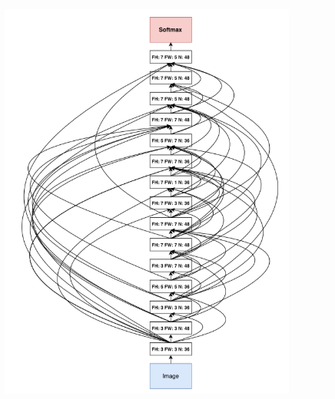
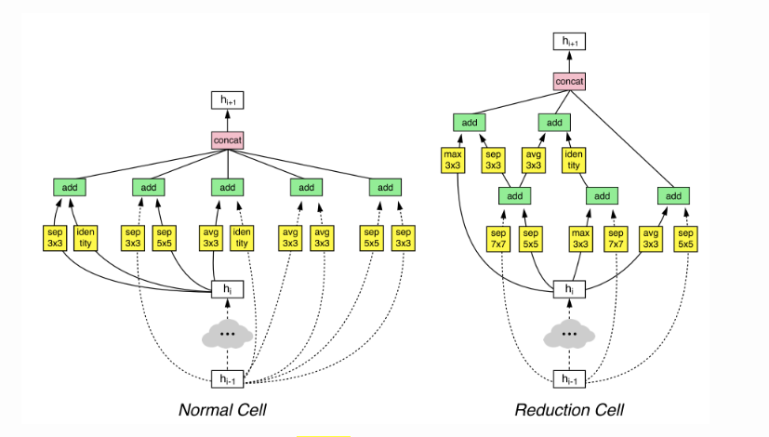
NASNet
Notes:
Convolution Cell은 Normal Cell, Reduction Cell총 두 가지의 Cell이 존재합니다. Normal Cell은 입력과 출력의 feature map의 가로, 세로 크기가 같은 Cell을 의미하며, Reduction Cell은 출력 feature map의 가로, 세로 크기가 입력 feature map의 가로, 세로 크기의 절반이 되는 Cell을 의미합니다.

Slide 15
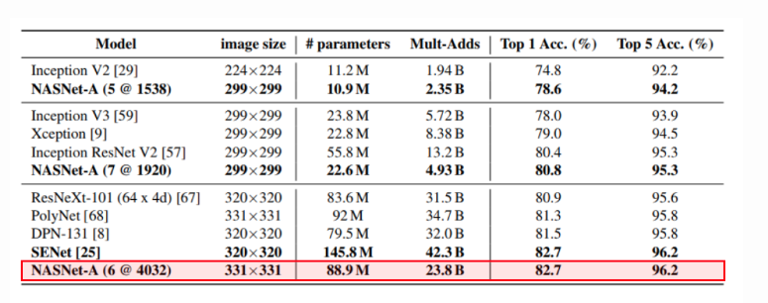
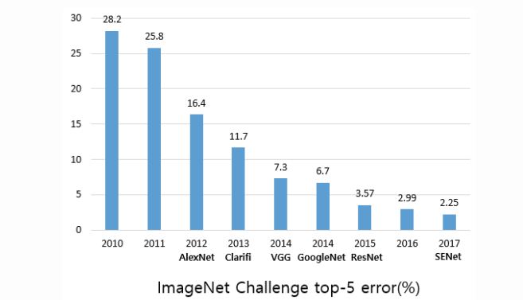
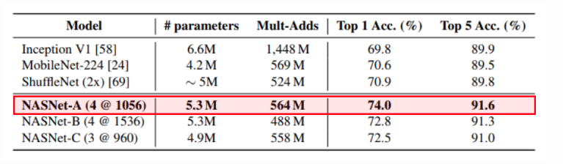
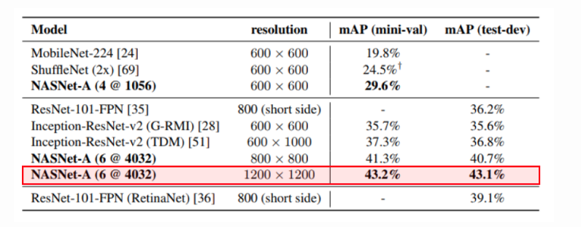
NASNet
ImageNet 결과
Mobile Device ImageNet 결과
COCO Data 결과
Notes:
Convolution Cell은 Normal Cell, Reduction Cell총 두 가지의 Cell이 존재합니다. Normal Cell은 입력과 출력의 feature map의 가로, 세로 크기가 같은 Cell을 의미하며, Reduction Cell은 출력 feature map의 가로, 세로 크기가 입력 feature map의 가로, 세로 크기의 절반이 되는 Cell을 의미합니다.
모바일 친화적이고
성능이 좋고
파라메터 36.7% 작다.

Slide 16
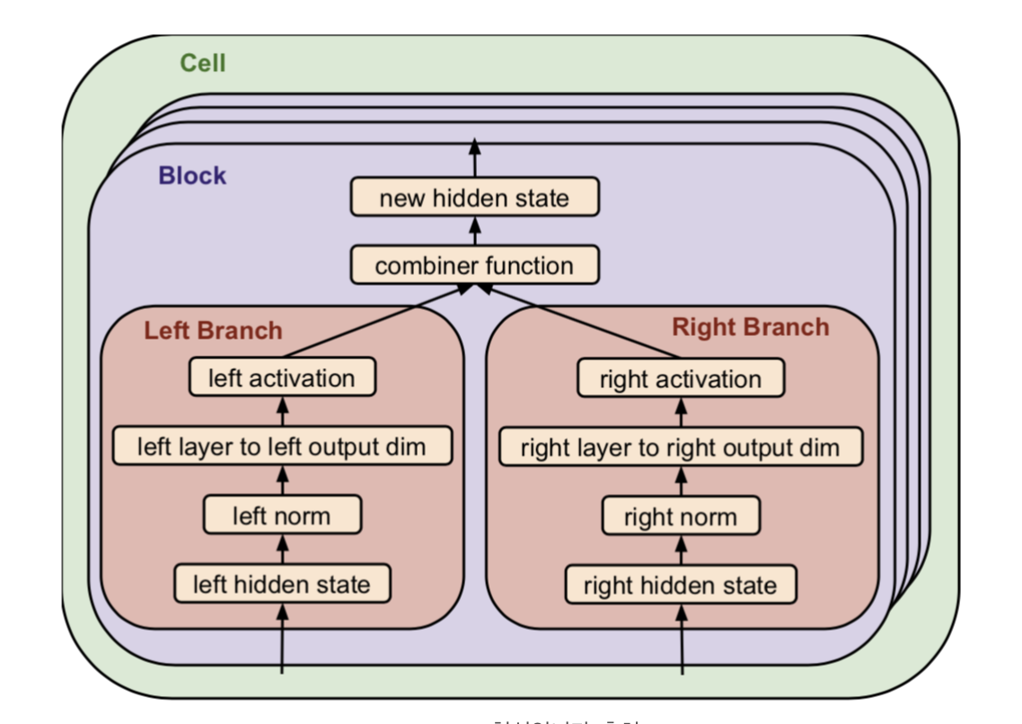
모델 프레임 워크와 검색 공간은 원래의 Transformer 네트워크 구조에 맞게 설계
알고리즘은 두 가지 유형의 단위를 검색합니다.
(하나는 Encoder 용으로 6 개의 (블록)이고 다른 하나는 Decoder대해 8 번입니다.)
2. 각 블록은 다음 그림과 같이 두 개의 운영 브랜치
예를 들어, 입력은 이전 층 (블록)의 임의의 2 개의 출력이며 하나의 층은 표준 Convolution 동작,Attention Header 등일 수 있으며, Activation Function은 ReLU 및 Leaky ReLU 일수있다.
3. 각 유닛은 최대 6 번 반복 될 수 있습니다.
Notes:
Transformer 네트워크 구조가 여러 번 입증 되었기 때문에 저자의 목표는 검색 알고리즘을 사용하여 더 나은 모델로 발전시키는 것입니다. 따라서 모델 프레임 워크와 검색 공간은 원래의 Transformer 네트워크 구조에 맞게 설계되었습니다.
이 알고리즘은 두 가지 유형의 단위를 검색합니다. 하나는 엔코더 용으로 6 개의 사본 (블록)이고 다른 하나는 디코더에 대해 8 번입니다.
각 블록은 다음 그림과 같이 두 개의 운영 브랜치로 구성됩니다. 예를 들어, 입력은 이전 층 (블록)의 임의의 2 개의 출력이고, 하나의 층은 표준 컨볼 루션 동작,주의 헤드 등일 수 있으며, 활성화 기능은 ReLU 및 Leaky ReLU 일 수있다. 일부 요소는 동일한 조작 또는 터 L 널이 될 수도 있습니다.
각 유닛은 최대 6 번 반복 될 수 있습니다.
일반적으로 검색 공간은 7.3 × 10 ^ 115 개의 선택 모델로 증가 될 수 있습니다. 공간에 대한 자세한 설명은이 논문 의 부록에서 찾을 수 있습니다

Slide 17
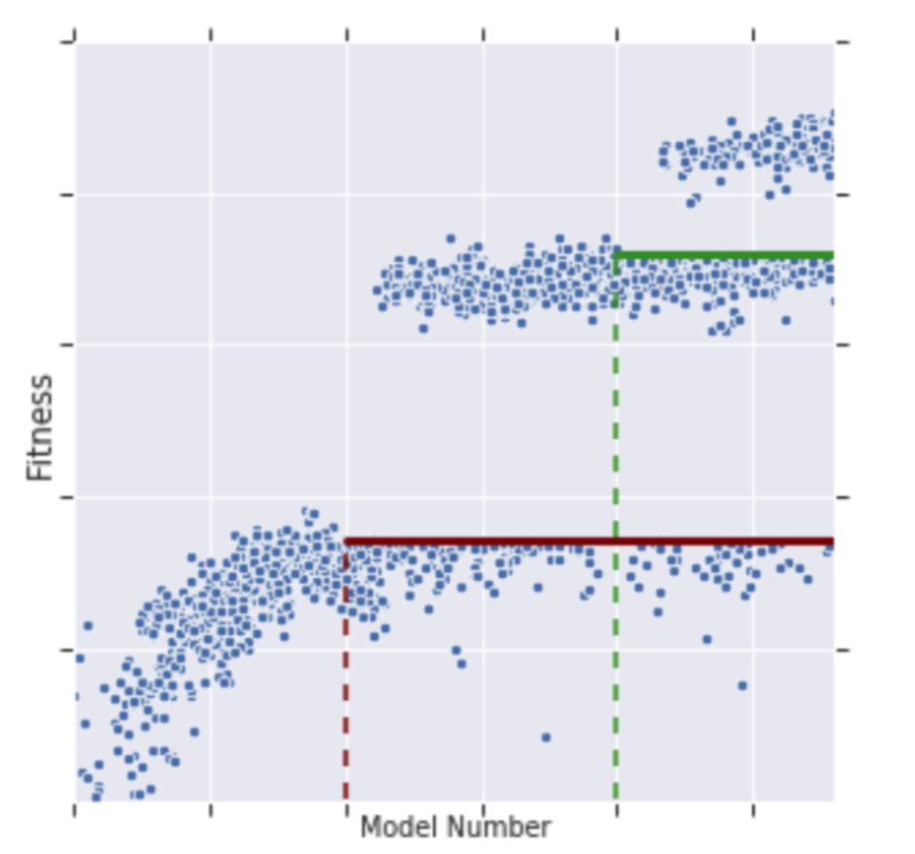
Progressive Dynamic Hurdles(PDH)
각 모델의 교육 및 평가 시간이 연장되면 전체 공간을 검색하는 데 필요한 시간이 너무 길다.
이미지 분류 분야에서 이 문제는 더 큰 데이터 세트 (예 : ImageNet)에서 테스트하기 전에 작은 데이터 세트 (예 : CIFAR-10)에 대한 교육과 같이 프록시 태스크 검색을 수행하여 극복
그러나 번역 모델의 경우. 저자는 동일한 솔루션을 찾을 수 없으므로 저자는 tournament selection evolutionary architecture search의 업그레이드 된 버전을 도입
방법
"fitness"임계 값이 계산되고 더 나은 결과 (fitness)를 가진 모델 만 다음 단계로 진행
장점
PDH는 장애 모델에서 낭비되는 교육 시간을 크게 줄이고 검색 효율성을 향상
단점
좋은 결과를 얻기 위해 더 많은 샘플을 필요
Notes:
프로 그레시브 허들 (PDH)
각 모델의 교육 및 평가 시간이 연장되면 전체 공간을 검색하는 데 필요한 시간이 너무 길어질 수 있습니다. 이미지 분류 분야에서이 문제는 더 큰 데이터 세트 (예 : ImageNet)에서 테스트하기 전에 작은 데이터 세트 (예 : CIFAR-10)에 대한 교육과 같이 프록시 태스크 검색을 수행하여 극복 할 수 있습니다. 그러나 번역 모델의 경우. 저자는 동일한 솔루션을 찾을 수 없으므로 저자는 토너먼트 선택 알고리즘의 업그레이드 된 버전을 도입했습니다. 저자는 전체 데이터 세트에서 모델 풀의 각 모델을 교육하지 않았으며 단일 TPU에서 약 10 시간이 걸렸습니다. 교육은 점차적으로 이루어지며 모델 풀의 최상의 모델 만 교육됩니다. 풀의 모델은 여러 샘플에서 학습되고 더 많은 모델이 원래 토너먼트 선택 알고리즘을 기반으로 만들어집니다. 풀에 충분한 모델이 있으면 "fitness"임계 값이 계산되고 더 나은 결과 (fitness)를 가진 모델 만 다음 단계로 진행할 수 있습니다. 이 모델은 다른 샘플 배치에서 교육을 받고 차세대 모델은이를 기반으로 생성 및 변이 될 것입니다. 따라서 PDH는 장애 모델에서 낭비되는 교육 시간을 크게 줄이고 검색 효율성을 향상시킵니다. 단점은 "느린 열"이며 좋은 결과를 얻기 위해 더 많은 샘플을 필요로하는 모델은 무시 될 수 있습니다.

Slide 18
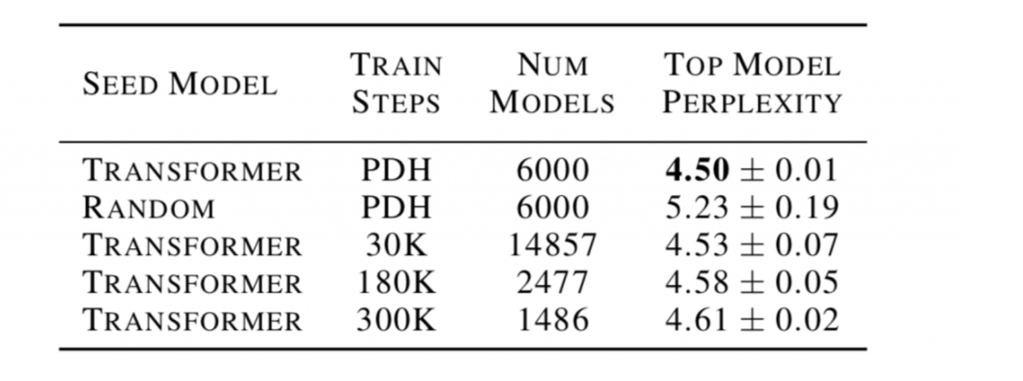
PDH 방법은 최상의 평가 결과를 얻었으며 더 안정적 (낮은 분산).
Top model validation perplexity of various search setups.
Notes:
토너먼트 선택 알고리즘의 학습 과정의 개략도. 적합성 임계 값 이상인 모델은 더 나은 적합성을 얻기 위해 더 많은 샘플에 대해 교육을받습니다. 새 모델을 만들 때 그에 따라 적합도 임계 값을 늘리십시오.검색 결과를 얻기 위해 검색을 "돕기"위해 저자는 완전 무작위 모델 대신 Transformer 모델을 사용하여 검색을 초기화했습니다. 이 단계는 컴퓨팅 리소스의 한계로 인해 필요합니다. 다음 표는 최고의 모델을 얻을 다른 검색 기법의 성능 비교 (사용 당혹감 (혼란) 평가 기준을 , 숫자는 더 나은) : 변압기 초기화 대 임의 초기화, 기존의 알고리즘과 PDH 대회 선택 알고리즘 (각 모델 훈련 단계는 반드시 이루어져야합니다.)

Slide 19
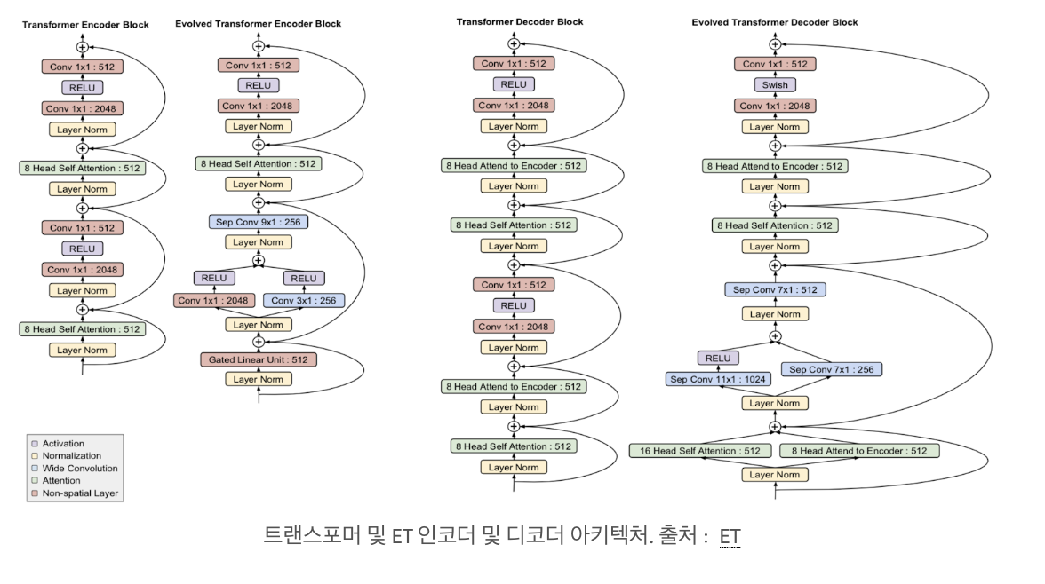
검색 알고리즘은 15,000 개의 모델을 검색하고 총 270 억 개의 TPU를 사용하여 총 약 10 억 단계의 교육 과정을 수행
결과
Notes:
결과
이 논문은 검색 공간과 PDH를 사용하여 알려진 데이터 세트 (예 : WMT '18 ) 에서 잘 수행되는 변환 모델 을 검색 합니다.
검색 알고리즘은 15,000 개의 모델을 검색하고 총 270 억 개의 TPU를 사용하여 총 약 10 억 단계의 교육 과정을 거칩니다. PDH가 없다면 필요한 총 단계 수는 36 억입니다. 저자는 Evolution Transformer (ET)로 발견 된 최고의 모델을 선정하여 기존의 Transformer 네트워크보다 더 나은 결과 (3.95 vs 4.05 충돌)와 교육 시간을 단축했습니다. 아래 그림은 엔코더와 디코더 블록 구조를 보여줍니다 (원래 구조와 반대).
그림 3 : Transformer 및 Evolved Transformer의 아키텍처 단위. 아키텍처의 가장 주목할만한 4 가지 측면은 다음과 같습니다. 1. 깊이있는 분리 가능한 컨볼 루션 2. 게이트 된 선형 단위 3. 분기 구조 4. 활발한 활성화 함수. ET 인코더 및 디코더는 와이드 컨볼 루션 브랜치의 하위 섹션을 독립적으로 개발합니다. 두 아키텍처에서 후자는 Transformer와 동일합니다.

Slide 20
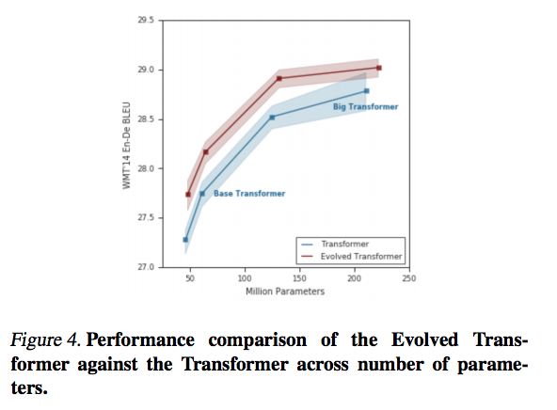
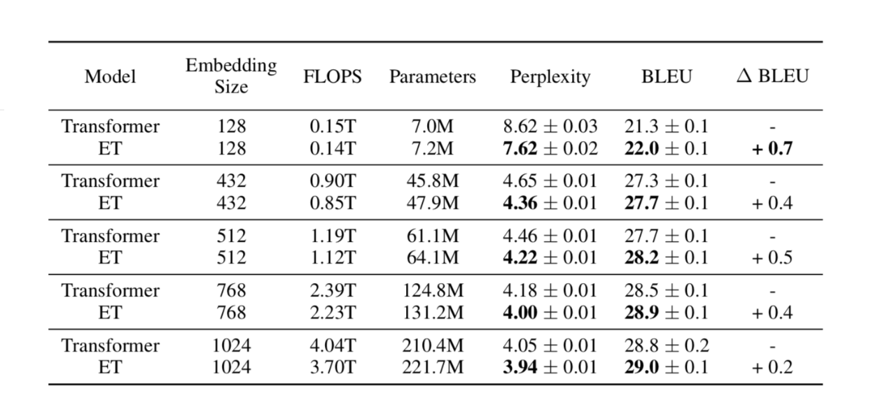
Notes:
전체적으로 0.6 증가 Blue Score

Slide 21
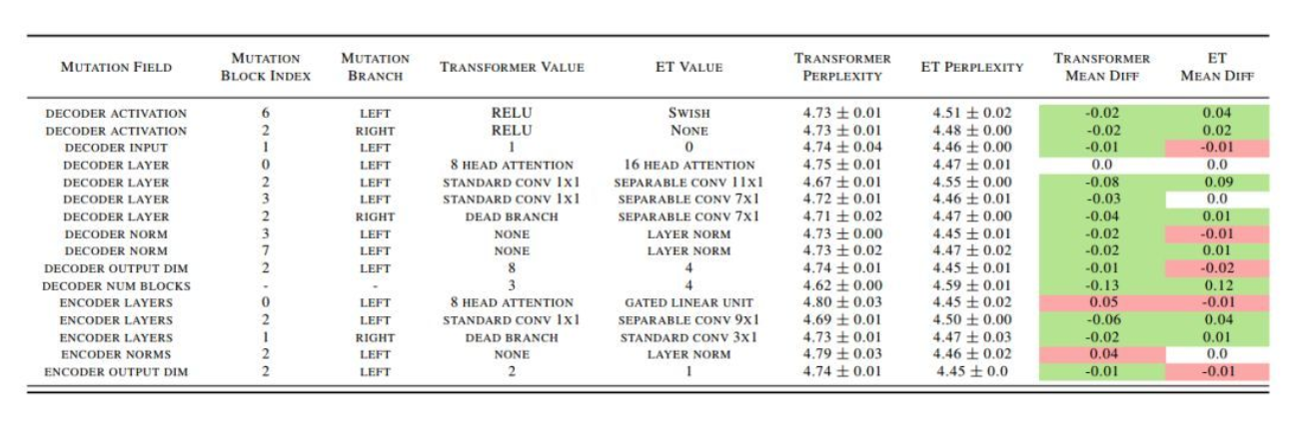
Notes:
표 4 : 돌연변이 제거. 처음 5 개의 열은 각 돌연변이를 설명합니다.
WMT 14En-De Validation Set에서 강화 된 Transormer 및 ET 혼란 열 6 및 7에서 열 7 및 8은 강화되지 않은 기본 모델 혼용 평균과 향상된 모델 혼동 평균의 차이를 보여줍니다.
빨간색 단위는 해당 돌연변이가 전체 성과를 저해한다는 증거를 나타냅니다.
초록색 단위는 돌연변이가 전반적인 수행에 유익하다는 상응하는 증거를 나타냅니다.

Slide 22
결론
Evolution Transformer는 수동 설계와 신경망 구조 검색 알고리즘을 결합하여 더 빠르고 더 빠르게 훈련 할 수있는 새로운 네트워크를 만들 수있는 가능성을 보여줌.
컴퓨팅 리소스가 여전히 제한적이기 때문에 (Google의 경우에도) 연구원은 검색 공간을 신중하게 설계하고 검색 알고리즘을 개선하여 인간의 디자인을 뛰어 넘는 모델을 만듦.
시간이 지남에 따라 이러한 추세는 의심 할 여지없이 강해질 것입니다.

Slide 23
http://research.sualab.com/review/2018/09/28/nasnet-review.html
https://ai.googleblog.com/2017/08/transformer-novel-neural-network.html
https://www.infoq.cn/article/ZG3J9h*cW7mJAK0NXwos
http://www.sohu.com/a/293027499_129720
https://arxiv.org/pdf/1802.01548.pdf
https://arxiv.org/pdf/1901.11117v3.pdf
https://towardsdatascience.com/the-evolved-transformer-enhancing-transformer-with-neural-architecture-search-f0073a915aca

